Slide 1
SEP - Razonamiento Lógico Matemático:
SERVICIO GENERALES Y ADM

Slide 2
ESTRUCURA DE LA CAPACITACION
Jueves 27/11 – de 10h:00 a 13h:00
Resolvemos todos los ejercicios de ejemplo. ZOOM y Presencial en ATE CAPITAL
Lunes 01/12 - de 10h:00 a 13h:00
Consultas y dudas. ZOOM y Presencial en ATE CAPITAL
Todas las dudas la pueden apuntar en el chat de ZOOM.
Las resolvemos al final de la clase de hoy o en la clase del lunes.

Slide 3
SEP - Razonamiento Lógico Matemático: TIPO DE EXAMEN: ADM
Resolución de las 20 Preguntas “multiple choices” de ejemplo.
PRINCIPALES CONTENDIOS IDENTIFICADOS:
Lectura de gráficos y dibujos
Identificación de patrones y secuencias
Conversión de unidades de medida
Operaciones con números enteros y con fracciones
Regla de 3 simple

Slide 4
Ejemplo: Regla de tres simple
Supongamos que sabemos lo siguiente:
- 2 kilogramos de manzanas cuestan 60 pesos.
- Queremos saber cuánto costarán 5 kilogramos de manzanas.
Planteamos la relación proporcional:
2 kg ⟶ 60 $
5 kg ⟶ x $
Escribimos la proporción como una ecuación:
2 : 60 = 5 : x
Resolvemos para x:
x * 2 = 60 * 5
→ x = 60*5 / 2 = 300/2 = 150 $
Respuesta: 5 kilogramos de manzanas costarán 150 $.
Siempre poner las mismas unidades a la “derecha” y a la “izquierda”

Slide 5
CONSEJOS GENERALES:
¡¡¡No se pongan nerviosos!!!
Son todos cálculos sencillos
Leer tranquilamente el enunciado.
Antes de empezar con los ejercicios:
Entender bien que es lo que se pide
Analizar los datos y las unidades de medidas
Planteen la solución
¡Si parece muy complicado, probablemente no lo estamos haciendo bien
¡Miren las respuestas!
Miren el tiempo
Analizar el tiempo que tienen a disposición
Si se complica mucho una respuesta, sigan con las otras
No dejen ninguna pregunta sin contestar, una respuesta nula es igual que una respuesta incorrecta

Slide 6
¡EMPEZAMOS CON LOS PROBLEMAS!

Slide 7
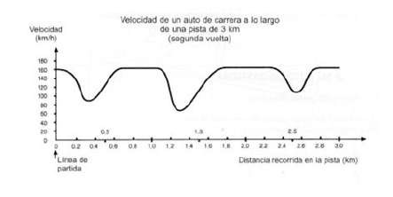
EX 1. Velocidad de un auto de carrera Este gráfico muestra cómo varía la velocidad de un auto de carrera a lo largo de una pista plana de 3km durante su segunda vuelta.
¿Cuál es la distancia aproximada desde el punto donde se registró la velocidad mínima y la próxima vez que el auto
desaceleró?
A. 0.5 km
B. 1 km
C. 1.7 km
D. 2.3 km
1.3
2.3
1.3
1.3
Solo hay que leer los ejes del grafico
¿Dónde se registró la velocidad más baja durante la segunda vuelta?
A. En la línea de partida.
B. Aproximadamente en el km 0.8.
C. Aproximadamente en el km 1.3.
D. A mitad del recorrido

Slide 8
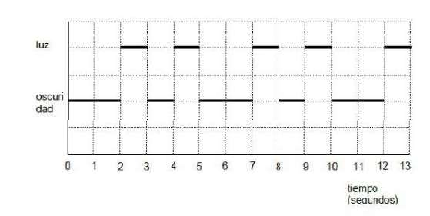
EX 2. FARO Los faros son torres provistas de una luz intermitente en su parte superior. Los faros ayudan a los barcos a encontrar su camino de noche, cuando navegan cerca de la costa. La luz de un faro se prende y se apaga respondiendo a un patrón fijo. Cada faro tiene su propio patrón. En el siguiente diagrama, se muestra el patrón de un determinado faro. Los rayos de luz se alternan con momentos de oscuridad. Éste es un patrón que se repite cada cierto tiempo. El tiempo que toma un ciclo completo, antes de comenzar a repetirse, se llama período. Cuando encuentras el período de un patrón, resulta fácil completar el diagrama para los siguientes segundos, o minutos, o incluso horas.
¿Cuál de los siguientes podría ser el período del patrón de este faro?
A. 2 segundos
B. 3 segundos
C. 5 segundos
D. 12 segundos
El “periodo” es “la parte que se repite”
REGLA 3 (con el periodo)
5 seg → 2
1 min = 60 seg → x
X= 60 * 2 / 5 = 24
En el transcurso de un minuto ¿durante cuántos segundos emite rayos de luz este faro?
A. 4
B. 12
C. 20
D. 24

Slide 9
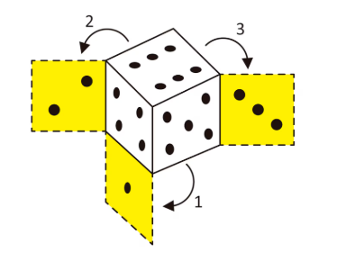
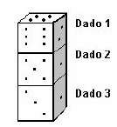
EX 3. Los dados son cubos especiales con números, para los cuales se aplica la siguiente regla: el número total de puntos en dos caras opuestas siempre suma siete.
En el dibujo de arriba, se ven tres dados apilados uno sobre otro. El dado 1 tiene 4 puntos en la cara de arriba.
¿Cuántos puntos hay en total en las cinco caras horizontales que no podés ver (cara de abajo del dado 1 y cara de arriba y de los dados 2 y 3)?
A. 15
B. 16
C. 17
D. 18
¡Las caras de los dos de abajo suman siempre 14!
Cara que ni podemos ver:
Dado 1: 3 (opuesto a 4)
Dado 2 : 7
Dado 3 : 7

Slide 10
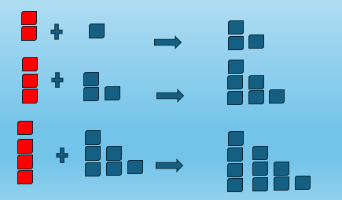
EX 4. Roberto construye un patrón de escalones usando cuadrados. Estas son las etapas que sigue. Como puedes ver, él utiliza un cuadro en la etapa 1, tres cuadros en la etapa 2 y seis en la etapa 3.
¿Cuántos cuadrados debería usar en total para la etapa 4?
A. 8
B. 10
C. 11
D. 12

Slide 11
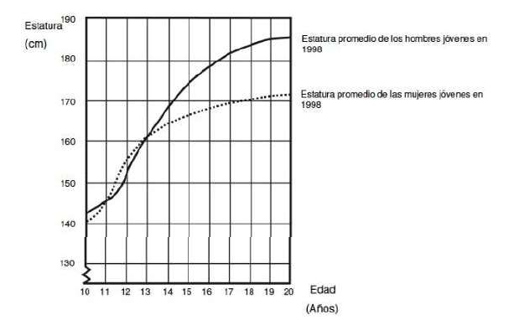
EX 5. La estatura promedio de los jóvenes hombres y mujeres de Holanda en 1998 está representada en el siguiente gráfico
Desde 1980 hasta 1998 la estatura promedio de las mujeres de 20 años ha aumentado 2,3 cm, hasta alcanzar los 170,6 cm.
¿Cuál era la estatura promedio de las mujeres de 20 años de edad en 1980?
A. 168,3 cm
B. 171,6 cm
C. 166,4 cm
D. 160,5 cm
1.3
Podemos ver que en 1998 las mujeres de 20 años miden 170.6 cm
Sabemos que desde el 1980 la estatura aumentó de 2.3 cm.
Estatura1980 + 2.3cm = Estatura1998
→ Estatura1980 = Estatura1998 – 2.3cm =
= 170.6cm – 2.3cm = 168.3 cm

Slide 12
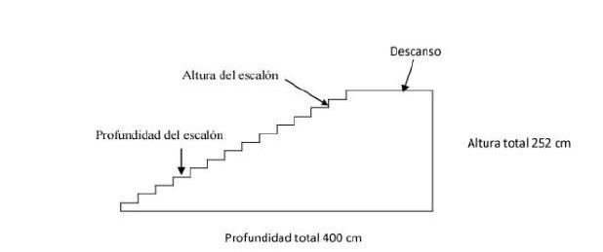
EX 6. El diagrama que está a continuación, muestra una escalera de 14 escalones y una altura total de 252 cm.
¿Cuál debería ser la profundidad del escalón cuando la altura del escalón es 14 cm?
A. 33
B. 36
C. 35
D. 37
¿Cuál es la altura de cada uno de los 14 escalones?
A. 18
B. 20
C. 22
D. 25
2 * Altura + Profundidad = 63 cm
Profundidad = 63 cm – 2*Altura
Profundidad = 63 cm – 2 * 14 cm = 35 cm
AlturaTotal = 252 cm
NumeroEscalones = 14
AlturaEscalon = AlturaTotal / NumeroEscalomes=
=252 cm / 14 = 18 cm

Slide 13
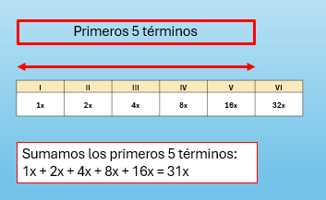
EX 7. x, 2x, 4x El primer término en la secuencia de arriba es x, y los términos subsiguientes son iguales al doble del anterior. ¿Cuál es la suma de los 5 primeros términos de la secuencia?
A. 10x
B. 15x
C. 30x
D. 31x

Slide 14
EX 8. Un número es dividido por 4. Ese resultado es dividido por 4, llegando al resultado final de 2. ¿Cuál fue el número original?
A.2
B.8
C.16
D.32
Numero1 / 4 = Numero2
Numero2 / 4 = 2
Calculo el Numero2
--> Numero2 = 4 * 2 = 8
Ahora puedo calcular el numero1
→ Numero1= 4 * Numero2 = 4 * 8 = 32

Slide 15
EX 9. abcdeabcdeabc… En la siguiente secuencia de letras la primera letra es la a, seguida de la b, c, d y e. Luego el patrón vuelve a repetirse. ¿Cuál de las siguientes letras ocupa el lugar 31 en la secuencia?
A. a
B. b
C. c
D. d
E. e

Slide 16
EX 10. Un granjero puede recoger 12 repollos en una hora. Trabajando al mismo ritmo ¿cuántas horas le llevaría a 2 granjeros recoger 48 repollos?
A.1
B.2
C.4
D.6
REGLA DE #
1 granjeros → 12 repollos / hora
2 granjeros → X
→ X = 12*2/1 = 24 repollos / hora
¿Si dos granjeros recogen 24 repollos cada hora, cuanto tiempo tardaran a recoger 48 repollos?
→ Tiempo = 48/24 horas = 2 horas

Slide 17
EX 11 El mes de Julio tiene 31 días ¿Cuál es la cantidad máxima de sábados que puede tener Julio?
A.2
B.3
C.4
D.5

Slide 18
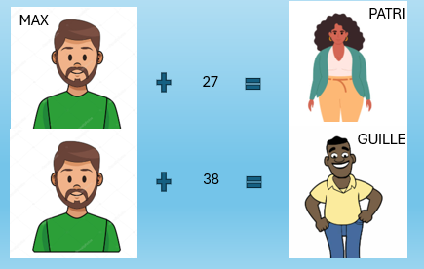
EX 12. Patricia es 27 años más grande que Maximiliano, que es 38 años más jóven que Guillermo. ¿En cuantos años Patricia tendrá la edad que Guillermo tiene ahora?
Hay que calcular la diferencia de edad entre Patricia y Guillermo
A.11
B.10
C.9
D.13
Patricia = Maximiliano +27
Guillermo = Maximiliano + 28
Entre Patricia y Guillermo hay 11 años de diferencia

Slide 19
EX 13. Luis camina 600 metros en 10 minutos. Caminando al mismo ritmo ¿cuántos metros puede caminar en 10 segundos?
En la regla de 3, hay que usar las mismas unidades de medida
A.4
B.5
C.10
D.12
REGLA DE 3
600 metros → 10 minutos
X metros → ¡10 segundo!
Trasformo minutos en segundos:
600 metros → (10 * 60) segundos
X metros → 10 segundos
X = 600 * 10 / 600 = 10 metros

Slide 20
EX 14. Todos los repollos son rojos ¿Cuál de las siguientes afirmaciones muestra que la afirmación es falsa?
B. Cecilia está comiendo una manzana verde
C. Theo no está comiendo un repollo rojo
D. Valentín está comiendo un repollo verde

Slide 21
EX 15. 2 árboles de pino crecen perpendiculares a un suelo liso. Uno de los 2 árboles mide 10 metros y tiene una sombra de 5 metros. Al mismo tiempo, la sombra del otro árbol es de 2 metros. ¿Cuán alto es, en metros, el otro árbol?
A. 3
B. 4
C. 8
D. 27
REGLA DE 3
Arbol1: 10 m (árbol)→ 5 m (sombra)
Árbol 2: = X m (árbol) → 2 m (sombra)
X = 10m * 2m / 5m = 4 m

Slide 22
EX 16. De 300 semillas que se plantaron, brotaron más de la mitad. ¿Qué total de semillas pudieron haber brotado?
A. 20
B. 140
C. 250
D. 320
Primero, calculamos la mitad de 300, que es 150.
Esto significa que brotaron más de 150 semillas, y menos del total que es 300.
En las respuestas, la única cantidad incluida entre 150 y 300 es 250.

Slide 23
EX 17. Un cliente gastó $27 en comprar naranjas a $3 cada una. ¿Cuántas naranjas compró?
A. 9
B. 6
C. 7
D. 8
DATOS:
PrecioTotal = $27
PrecioCadaNaranja = $3.
RESUELVO:
NumNaranjas = PrecioTotal / PrecioCadaNaranja = 27$ / 3 $ = 9

Slide 24
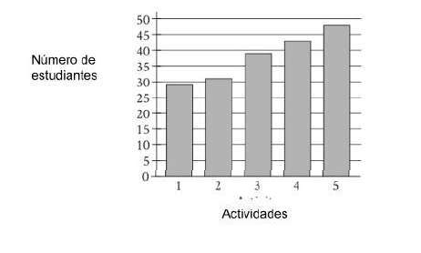
EX 18. Un grupo de estudiantes votó 5 actividades para realizar después de clases. El gráfico de barras muestra el número de estudiantes que votó cada una de las 5 actividades ¿Cuántos estudiantes eligieron la actividad 3?
A.25
B.39
C.48
D.50
Leyendo el grafico, podemos ver que el numero de estudiantes:
Valor mayor de 35
Valor menor de 40
El único valor en este rango, entre las respuestas, es 39
Identificamos la Actividad 3

Slide 25
EX 19. 13 es el valor p% de 25. ¿Cuál es el valor de p?
A.50
B.49
C.51
D.52
REGLA DE 3 SIMPLE
13 → 25
Porcentaje → 100
Porcentaje = 100 * 13 / 25 = 0.52 * 100 = 52

Slide 26
EX 20. ¿Qué longitud, en centímetros, equivale a una longitud de 51 metros? (1 metros = 100 centimetros)
A.0,051
B.0,51
C.5.100
D.51.000
Convertimos metros en centímetros:
1 m = 100 cm
1 m = 1cm * 100 = 100 cm
51 m = 51cm * 100 = 5.100 cm

Slide 27
¡GRACIAS!

